Slide 1
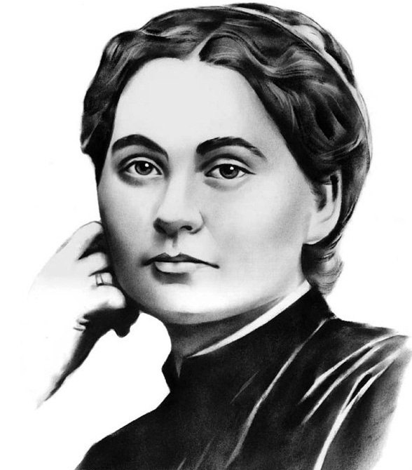
Марко Вовчок. Життя і творчість. «Народні оповідання»
9 клас
Стрембицька Л.А.

Slide 2
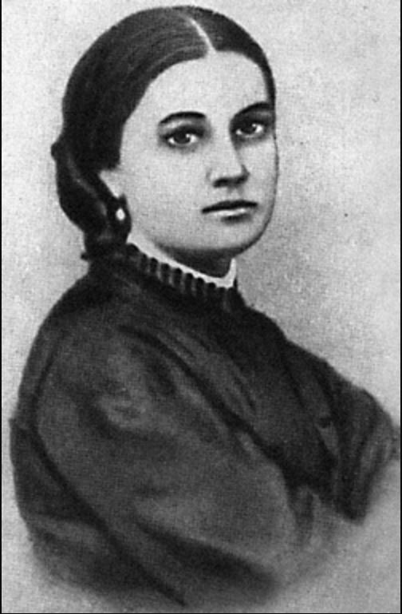
Справжнє ім’я: Марія Олександрівна Вілінська

Slide 3
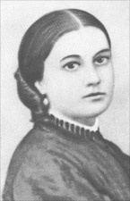
Народилася 10 грудня 1833 р. в маєтку Єкатерининське Єлецького повіту Орловської губернії в збіднілій дворянській сім’ї

Slide 4
Коли Марії було 7 років, помер батько, відставний полковник. Мати вдруге вийшла заміж
У 12 років Марія остаточно втратила рідний дім. Зібравши останні гроші, мати відвезла її до Харкова і віддала в приватний пансіон.
З 15 років мешкає в Орлі у тітки і хрещеної матері Катерини Петрівни Мардовінової

Slide 5
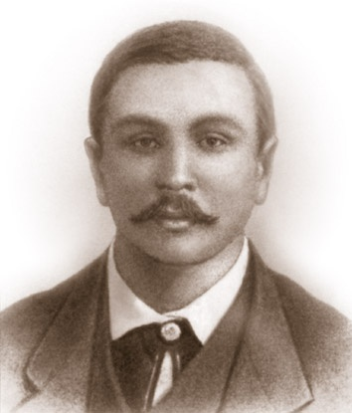
У січні 1850 року вийшла заміж за українського фольклориста і етнографа Опанаса Маркевича

Slide 6
Проживаючи у 1851-1858 рр. у Чернігові, Києві, Немирові на Вінниччині вивчила життя, культуру, мову українського народу. Розпочала писати під псевдонімом М-о В-к
У 1859- 1858рр. перебуває за кордоном, де познайомилася з видатними людьми
Після повернення з-за кордону зблизилася з видавцями « Отечественних записок» вела в цьому журналі рубрику зарубіжної літератури, публікувала свої оригінальні твори та переклади

Slide 7
24 травня 1870 року Марко Вовчок підписала контракт з петербурзьким видавцем Звонарьовим про укладання нею та редагування ілюстрованого місячника «Переводи лучших иностранних писателей»
Скликаний третейський суд із 19 літераторів визнав Вовчок винною у плагіаті
Після цього випадку, який осоромив письменницю, вона переїхала жити в глушину – у Тверську губернію

Slide 8
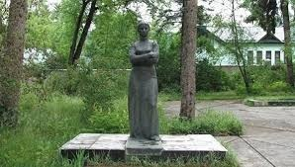
Померла 28 липня 1907 року

Slide 9
Творча спадщина
«Народні оповідання»
(1857-перший том,
1862- другий том)
Повість «Інститутка»
(1859-1861)
Близько ста перекладів і двохсот книг
Історичні казки-повісті «Кармелюк», «Дев’ять братів і десята сестриця Галя», «Сава Чалий», «Невільничка»
Збірка «Рассказьі из русского народного бьіта»
Повісті «Три долі», «Павло Чорнокрил», «Сестра», «Дяк»

Slide 10

«Народні оповідання» є своєрідною книгою українського народного життя напередодні реформи 1861 року.

Slide 11
Упродовж 1856-1857 років Марко Вовчок написала дванадцять оповідань із життя українського селянства та надіслала їх у Петербург Пантелеймонові Кулішеві. І вже у грудні 1857 року світ побачила невеличка книжечка під назвою « Народні оповідання», підписана ім’ям Марко Вовчок

Slide 12

До збірки увійшли 11 оповідань:
«Сестра»
«Козачка»
«Чумак»
«Одарка»
«Сон»
«Панська воля»
«Викуп»
«Свекруха»
«Знай,ляше!»
«Максим Гримач»
«Данило Гурч»

Slide 13

Оповідання «Чари» не увійшло до збірки, бо не відповідало реалістичному характеру інших оповідань

Slide 14
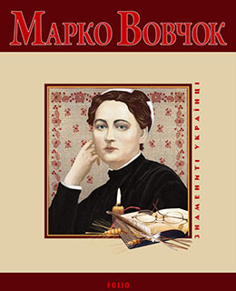
«Народна оповідання» були
спрямовані проти кріпосницького
ладу, продовжували в прозі ту
боротьбу, яку розгорнув в поезії Т.Шевченко
Ці оповідання стали новим літературним явищем у тогочасній українській прозі.

